Slide 1
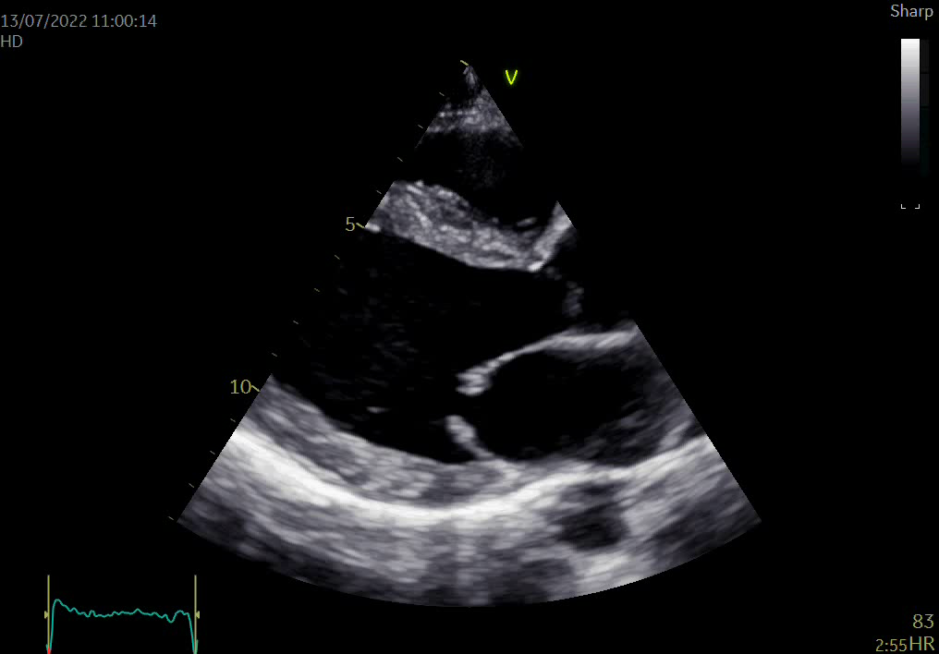
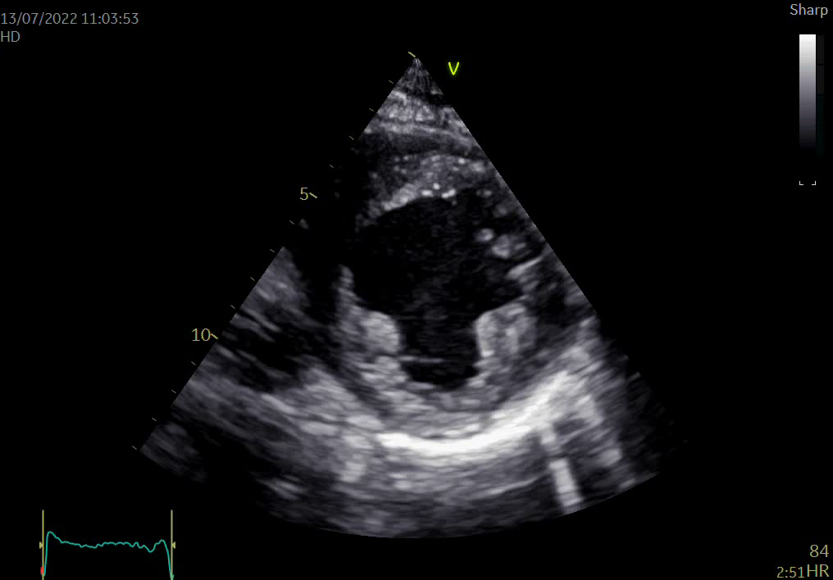
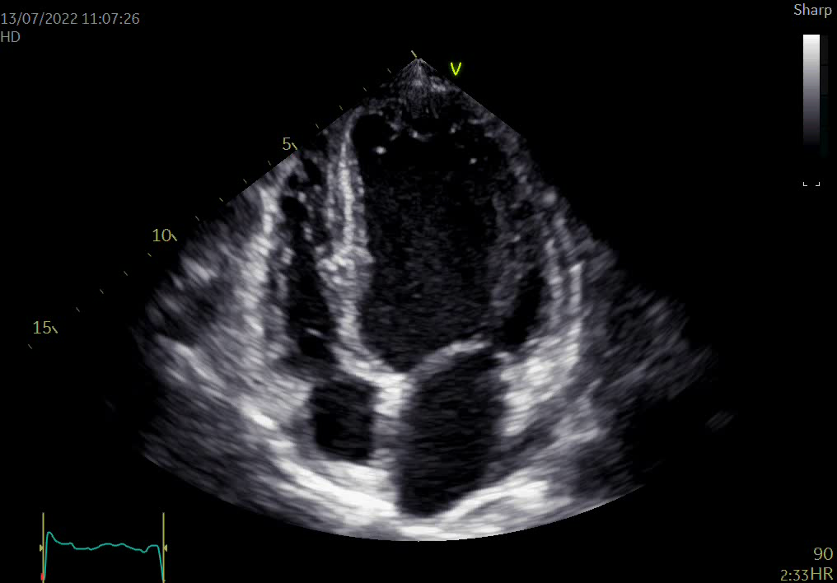
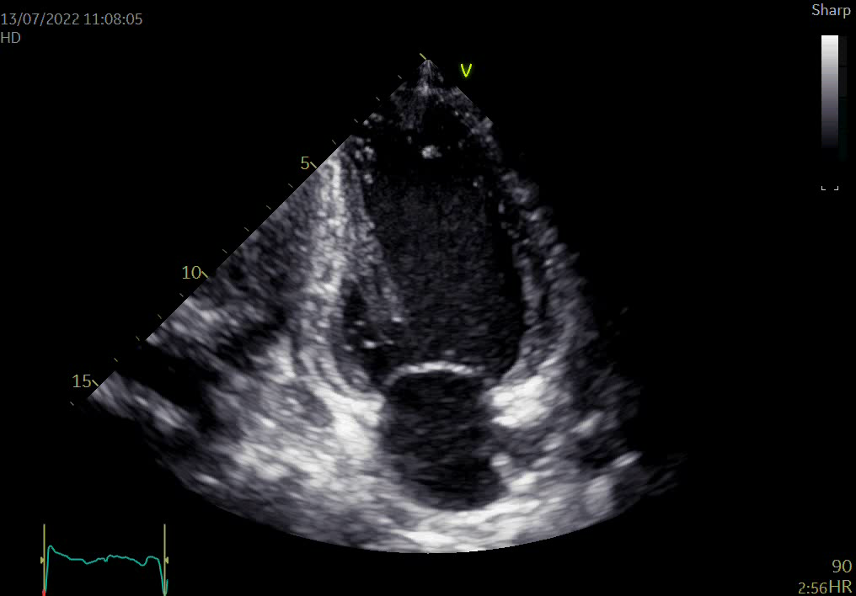
1
2
3
4
Notes:
Αρχική ηχωκαρδιογραφική εκτίμηση ασθενούς.
Παραστερνική προβολή κατά τον επιμήκη άξονα
Παραστερνική προβολή κατά το βραχύ άξονα στο επίπεδο των θηλοειδών μυών.
Κορυφαία προβολή τεσσάρων κοιλοτήτων.
Κορυφαία προβολή δύο κοιλοτήτων.

Slide 2
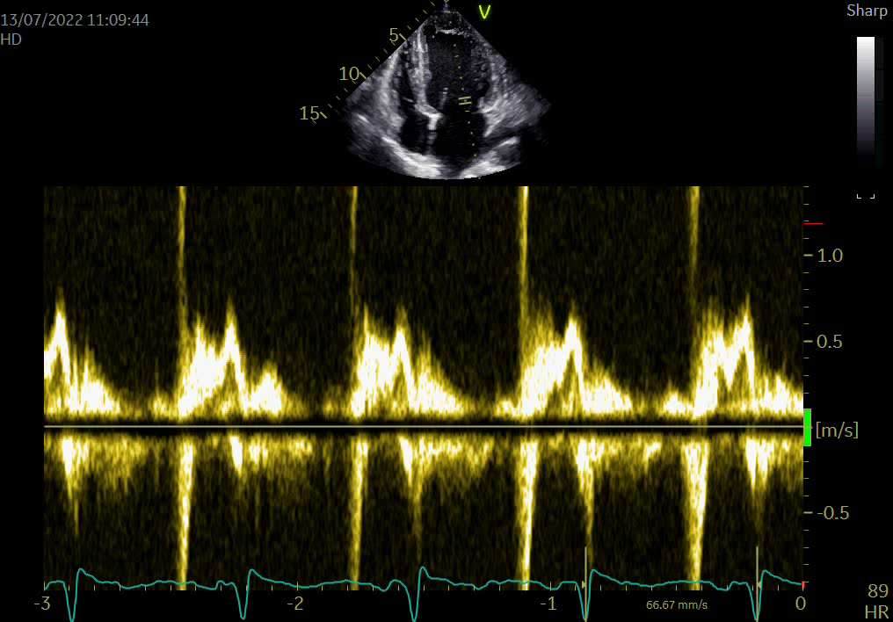
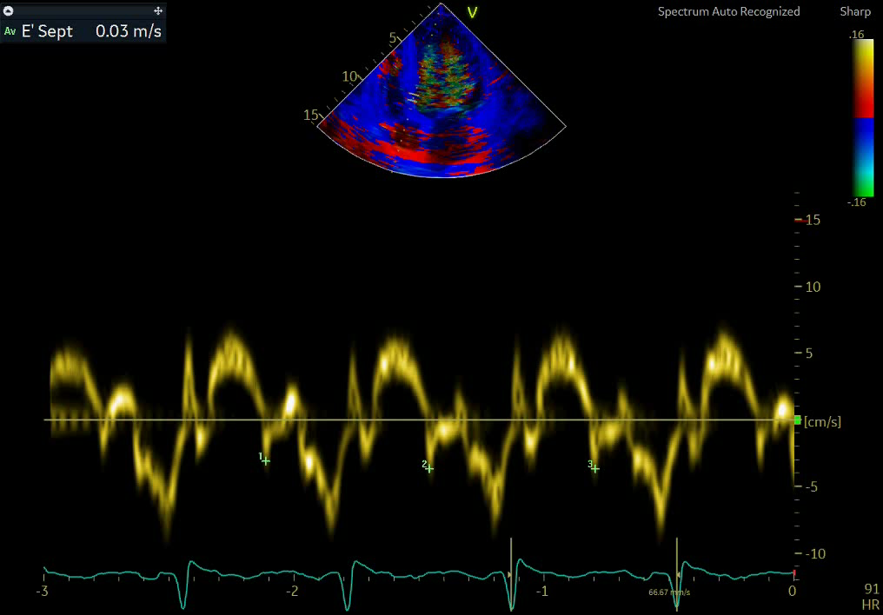
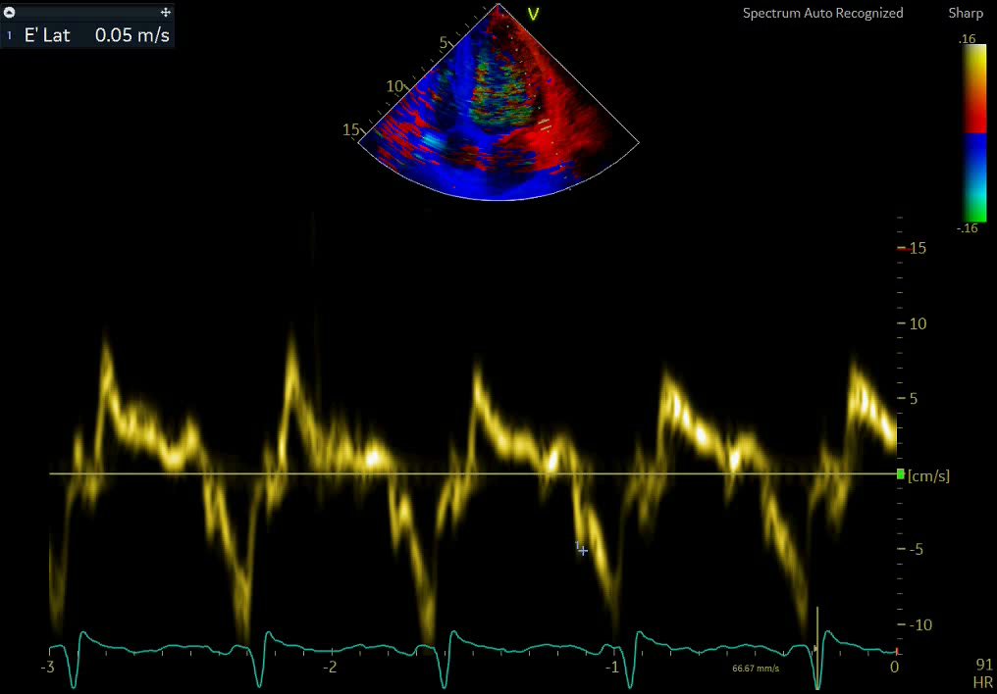
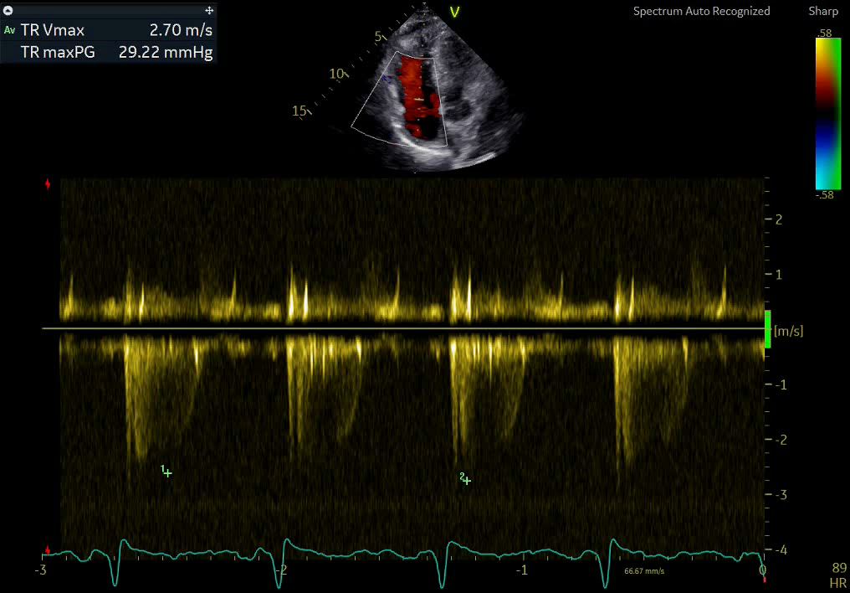
1
2
3
4
Notes:
Αρχική ηχωκαρδιογραφική εκτίμηση ασθενούς.
Μελέτη με παλμικό Doppler που αναπαριστά τη διαμιτροειδική ροή από τον αριστερό κόλπο προς την αριστερά κοιλία.
Μελέτη με ιστικό Doppler στο πλάγιο τμήμα του δακτυλίου της μιτροειδούς.
Μελέτη με ιστικό Doppler στο τμήμα του δακτυλίου της μιτροειδούς που αντιστοιχεί στο μεσοκοιλιακό διάφραγμα.
Μελέτη με συνεχές Doppler που αναπαριστά το φάσμα της ροής από τη δεξιά κοιλία προς το δεξιό κόλπο κατά τη συστολή (ανεπάρκεια τριγλώχινας).

Slide 3
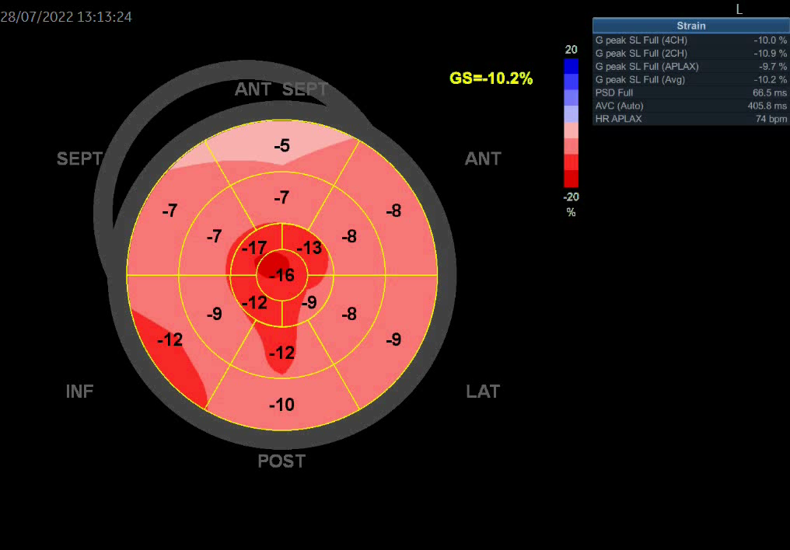
Notes:
Συνολική επιμήκης παραμόρφωση της αριστερής κοιλίας με τεχνική speckle tracking κατά την αρχική εκτίμηση της ασθενούς.

Slide 4
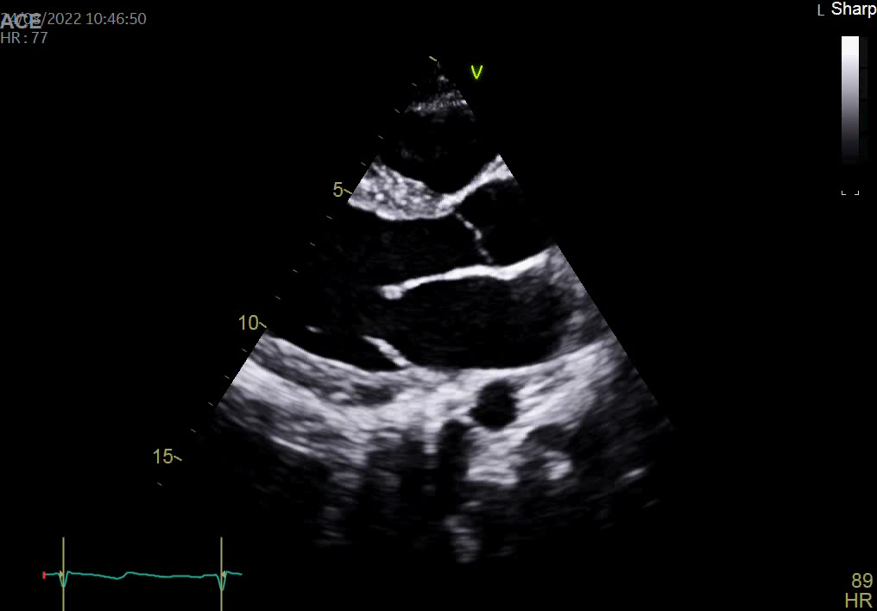
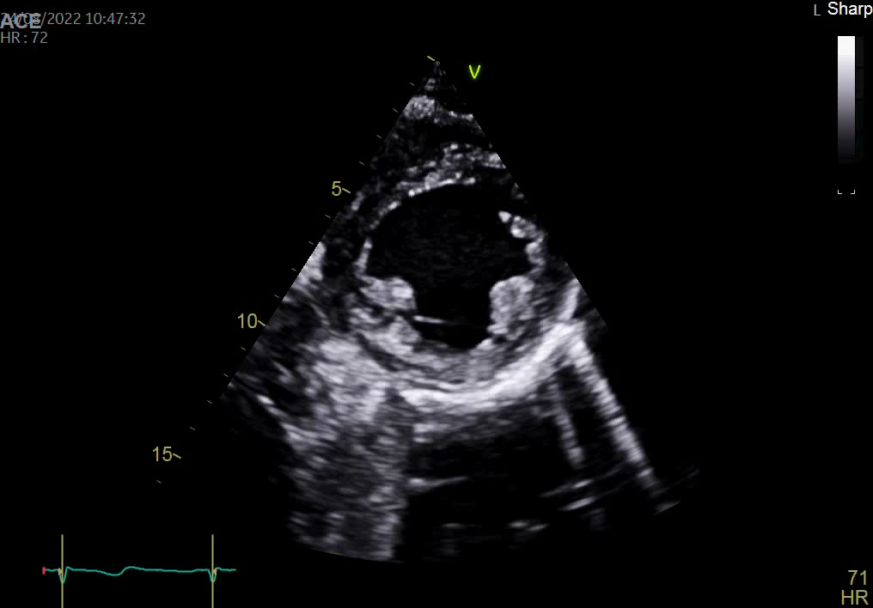
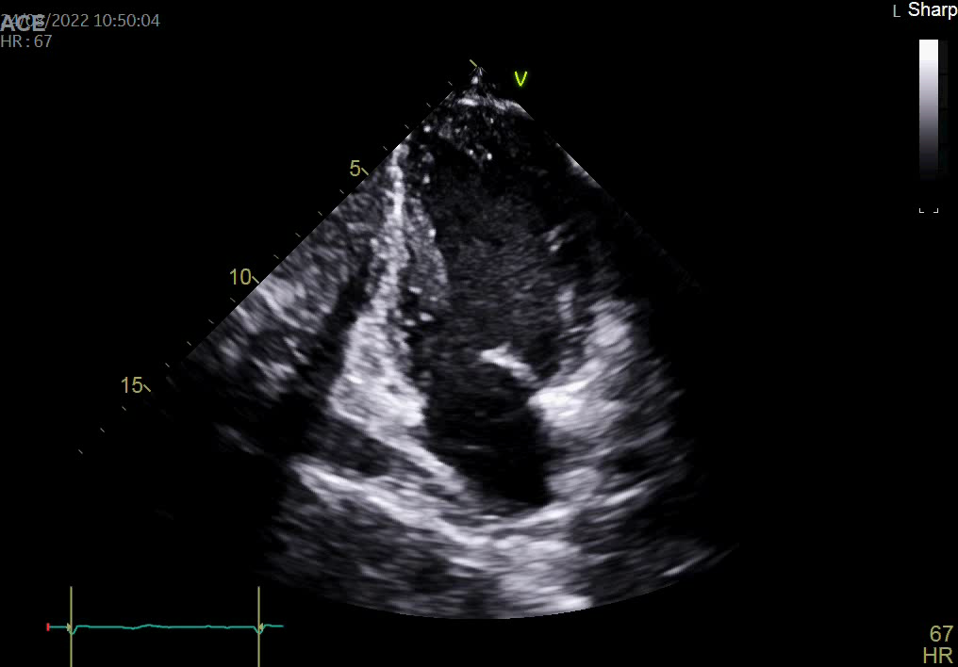
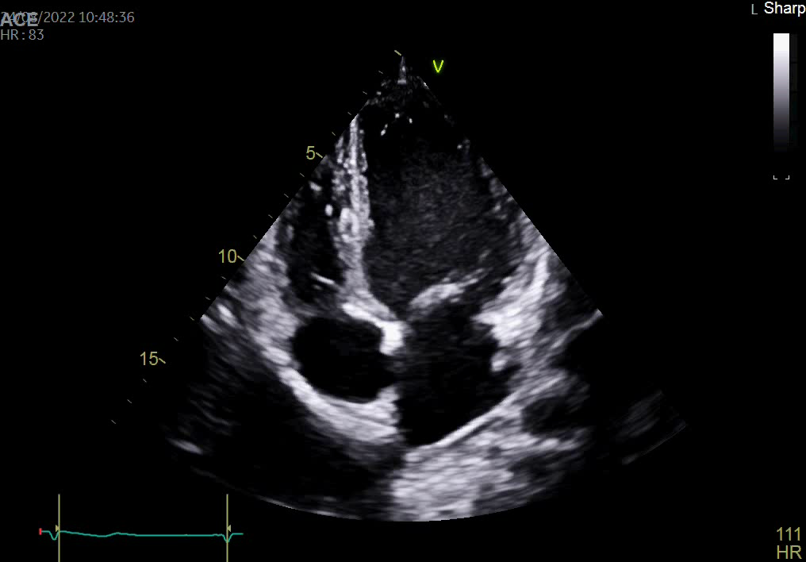
1
2
3
4
Notes:
Ηχωκαρδιογραφική εκτίμηση ασθενούς ένα μήνα μετά τη λήψη κυκλοφωσφαμίδης.
Παραστερνική προβολή κατά τον επιμήκη άξονα
Παραστερνική προβολή κατά το βραχύ άξονα στο επίπεδο των θηλοειδών μυών.
Κορυφαία προβολή τεσσάρων κοιλοτήτων.
Κορυφαία προβολή δύο κοιλοτήτων.

Slide 5
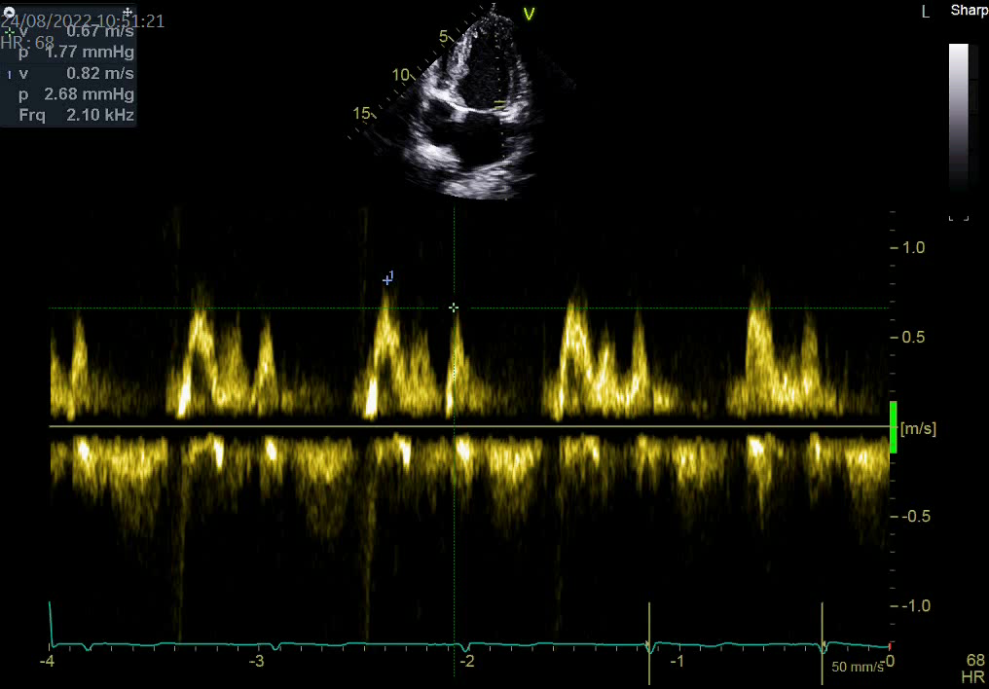
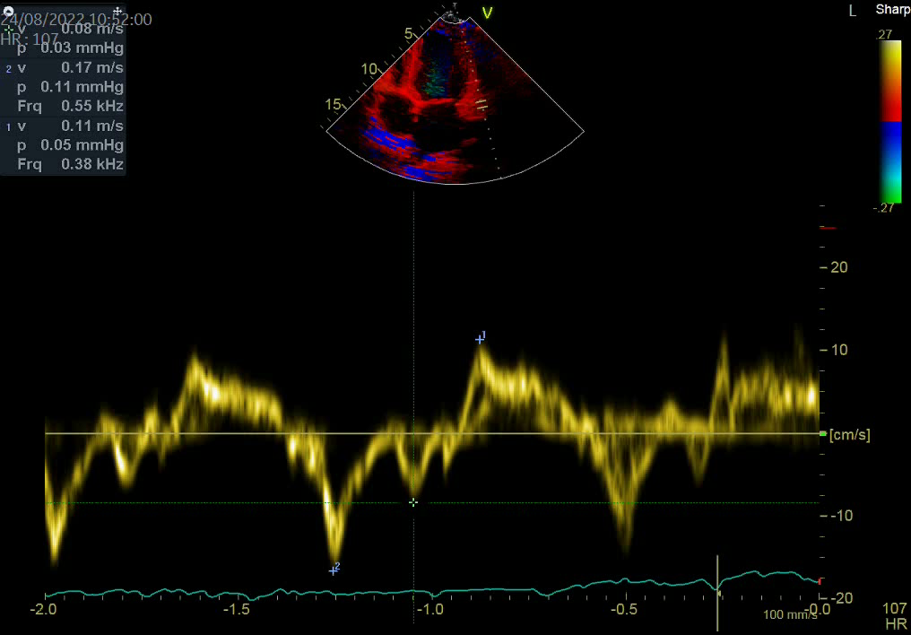
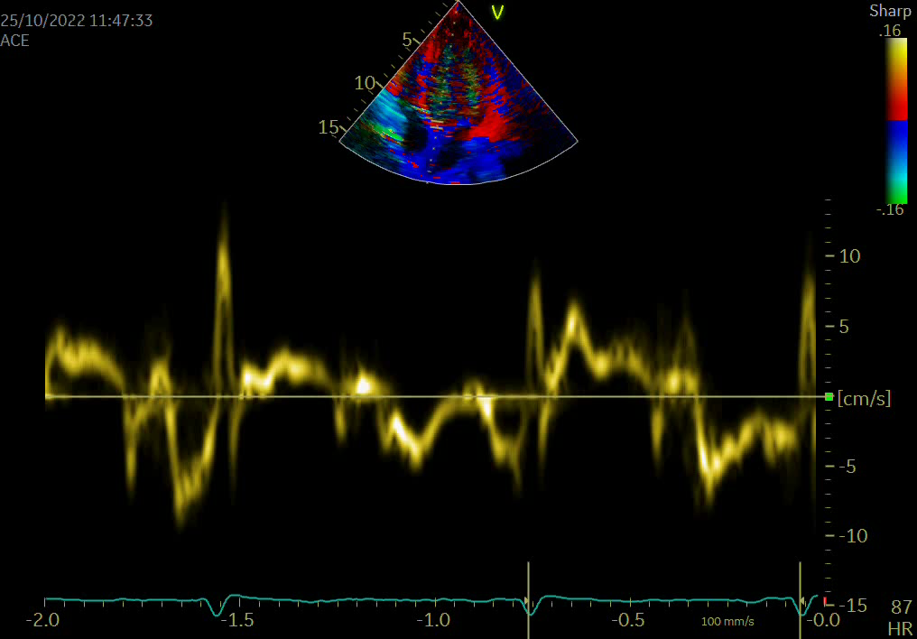
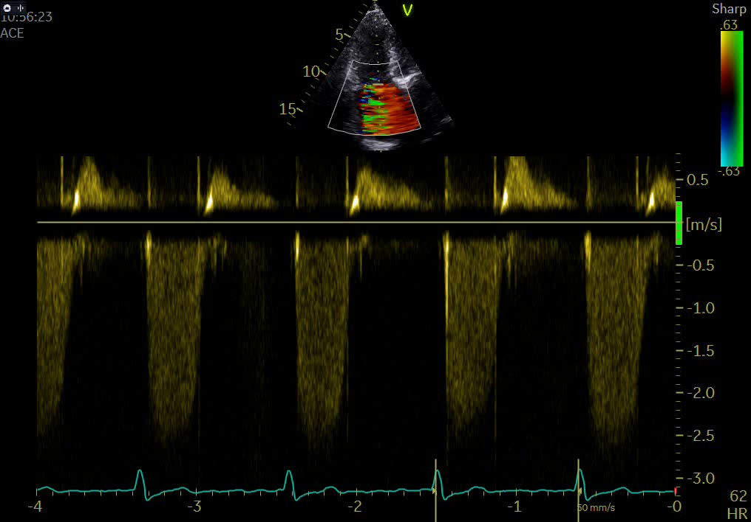
1
2
3
4
Notes:
Ηχωκαρδιογραφική εκτίμηση ασθενούς. ένα μήνα μετά τη λήψη κυκλοφωσφαμίδης Μελέτη με παλμικό Doppler που αναπαριστά τη διαμιτροειδική ροή από τον αριστερό κόλπο προς την αριστερά κοιλία.
Μελέτη με ιστικό Doppler στο πλάγιο τμήμα του δακτυλίου της μιτροειδούς.
Μελέτη με ιστικό Doppler στο τμήμα του δακτυλίου της μιτροειδούς που αντιστοιχεί στο μεσοκοιλιακό διάφραγμα.
Μελέτη με συνεχές Doppler που αναπαριστά το φάσμα της ροής από τη δεξιά κοιλία προς το δεξιό κόλπο κατά τη συστολή (ανεπάρκεια τριγλώχινας).

Slide 6
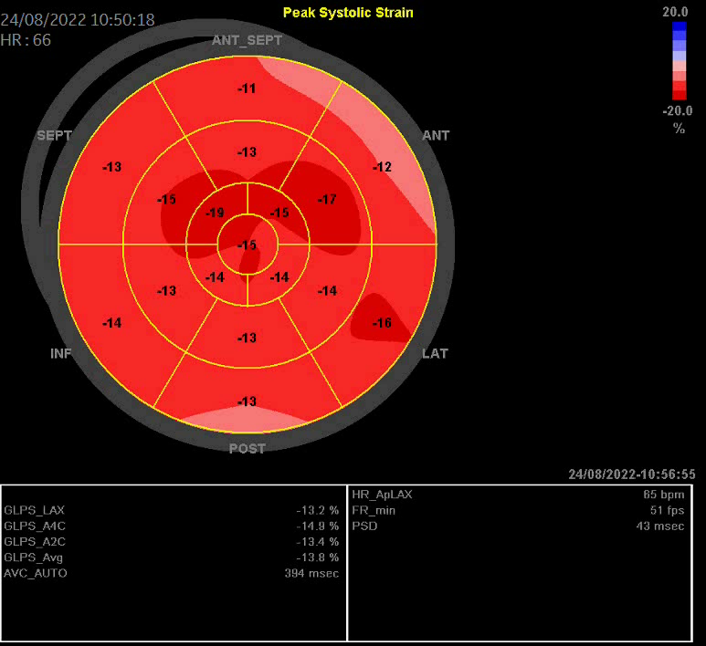
Notes:
Συνολική επιμήκης παραμόρφωση της αριστερής κοιλίας με τεχνική speckle tracking ένα μήνα μετά τη λήψη κυκλοφωσφαμίδης.

